Slide 1
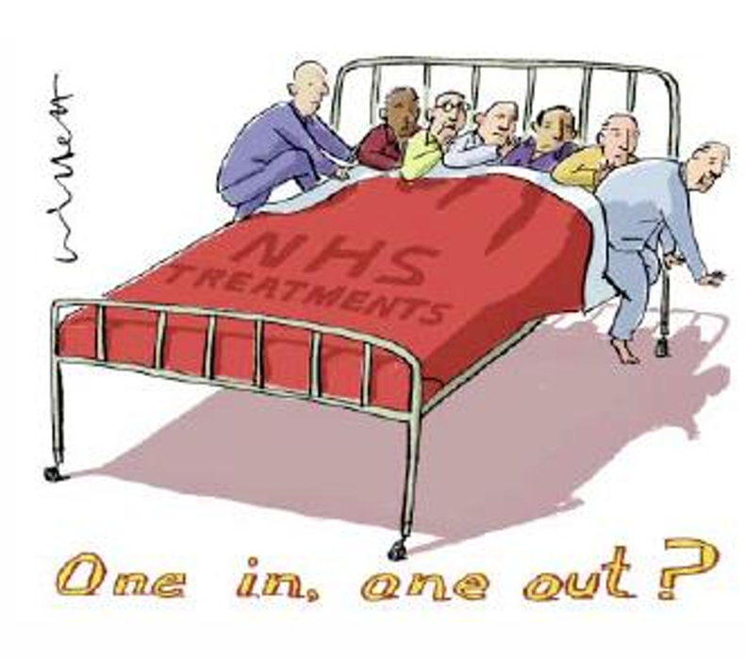
Medicinska Kommitténs Workshop om Prioriteringar och Hälsoekonomi 2026

Slide 2
Case 1. Teknisk innovation med svagt hälsoekonomiskt underlag
Case 2. Individens behov kontra genomsnittseffekter i riktlinjer
Beslut bör fattas genom ordnat och stegvis införande, gärna som pilot.
Systematisk uppföljning och utvärdering betonades som nödvändig.
Stöd från prioriteringsråd och hälsoekonomisk kompetens efterfrågades.
Kritisk granskning av leverantörers underlag och studier ansågs viktig.
Innovation bedömdes behöva prövas i liten skala för att inte hämmas.
Riktlinjer sågs som ett stöd för genomsnittspatienten, men individuella avvikelser bedömdes ibland motiverade.
Medicinsk nytta, patientsäkerhet och livskvalitet lyftes som centrala bedömningsgrunder.
Behov av dialog med patient och anhöriga betonades vid avvikelse från riktlinjer.
Tydlig dokumentation, målsättning och uppföljning framhölls som avgörande vid avsteg.
Kollegialt stöd efterfrågades i svåra beslutssituationer.

Slide 3
Case 3. Ojämlik förskrivning av ett dyrt läkemedel
Case 4. Ny behandling mot svår kronisk sjukdom
Variation bedömdes kunna bero på lokala traditioner, påverkan från industri och organisatoriska skillnader.
Öppna jämförelser och transparens ansågs viktiga för att synliggöra variation.
Effektutvärdering och chef–medarbetardialog lyftes som styrmedel.
Frågor om betalningsansvar och tillsyn uppmärksammades.
Avsaknad av långtidsdata bedömdes kräva försiktighet, kritisk granskning och ordnat införande.
Behandlingen ansågs i första hand bör prioriteras till svårast sjuka eller de som saknar alternativ.
Risker för undanträngning och dolda kostnader betonades.
Vikten av nationell samordning och oberoende bedömning (t.ex. TLV) lyftes.
Helhetskostnad och faktisk vinst i livskvalitet ansågs behöva vägas in.

Slide 4
Case 5. Ökade kostnader för utredningar i primärvården
Case 6. Överanvändning av etablerad behandling
Bedömning av högre precision ansågs behöva utgå från patientnytta, volymer och undanträngningseffekter.
Risk för överdiagnostik uppmärksammades.
Nationellt prioriteringsstöd efterfrågades.
Behov av tydlighet och eventuellt pilotinförande lyftes.
Olika vårdcentralers förutsättningar bedömdes behöva beaktas.
Läkemedelsgenomgångar och stöd för utsättning framhölls som centrala åtgärder.
Tydliga riktlinjer, REK‑listan och apotekarstöd ansågs viktiga.
Kontinuitet och stärkt professionellt stöd till förskrivare betonades.
Digitala styrmedel, t.ex. ordinationsmallar, lyftes som möjliga verktyg.

Slide 5
Case 7. Läkemedel med mycket hög kostnad och liten patientgrupp
Case 8. Samverkan mellan socialtjänst och psykiatri
Behov av tydliga beslut före införande betonades.
Stor vikt lades vid noggrant patienturval och effektbedömning.
Risk för undanträngning ansågs kräva gemensamma och nationella analyser.
Myndighetsbeslut bedömdes minska press på enskilda förskrivare.
Solidarisk finansiering bedömdes hjälpa men inte fullt ut lösa problemet.
Tydliga vårdöverenskommelser och gemensamma processer lyftes som centrala.
Behov av samordnad fast vårdkontakt betonades.
Förståelse för varandras uppdrag och ökad samverkan i gemensamma forum efterfrågades.
Patientens behov bedömdes stärkas genom tidig dialog och tydlig delaktighet.
En kulturförändring från ansvarsfördelning till gemensamt systemansvar ansågs nödvändig.

